Slide 1

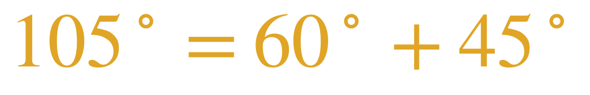
المتطابقات المثلثية لمجموع
زاويتين والفرق بينهما
Sum and Difference of Angles Identities
الرياضيات 3-1 • الفصل الثالث: المتطابقات والمعادلات المثلثية
المعلمة: عهود جويهر
📱 الدرس التفاعلي
ابدئي الدرس ◀

Slide 2
بسم الله الرحمن الرحيم
اللهم إنا نسألك علمًا نافعًا وعملًا متقبَّلًا
اللهم يا معلّم آدم علّمنا، ويا مفهّم سليمان فهّمنا
يا مؤتي لقمان الحكمة، آتنا الحكمة وفصل الخطاب
ربِّ اجعل هذا البلد آمنًا مطمئنًا وسائر بلاد المسلمين
التالي ◀

Slide 3
الدرس التفاعلي: انضمّي بالباركود
3-3
⌂ القائمة
📱
تابعي الدرس من جهازك وأجيبي مباشرة
1. تضغط المعلمة زر «بدء الحصة المباشرة» في الصفحة التفاعلية.
2. يظهر باركود الحصة على الشاشة؛ امسحيه بكاميرا جوالك.
3. اكتبي اسمك ثم «دخول» — بلا حساب ولا تسجيل.
4. تتابعين الشرائح مع المعلمة، وتصلها إجاباتك وصور حلولك فورًا.
ستظهر «الأكثر تفاعلًا» في منتصف الحصة ونهايتها، ونسبة التقدم لكل طالبة.
🔴 افتحي الحصة التفاعلية
durusi-ohoud.vercel.app/lessons/g3-3-3/
الختام
إثبات المتطابقات
من واقع الحياة
إيجاد القيم
التهيئة

Slide 4
خريطة الفصل الثالث
3-3
⌂ القائمة
المتطابقات والمعادلات المثلثية
المتطابقات المثلثية
3-1
✓ تمّ
إثبات صحة المتطابقات المثلثية
3-2
✓ تمّ
المتطابقات المثلثية لمجموع زاويتين والفرق بينهما
3-3
★ درس اليوم
المتطابقات المثلثية لضعف الزاوية ونصفها
3-4
حل المعادلات المثلثية
3-5
التالي ◀

Slide 5
قائمة الدرس
3-3
⌂ القائمة
اختاري المحطة للانتقال إليها، وزر «⌂ القائمة» يعيدك إلى هنا
متطابقات المجموع والفرق
📘
التهيئة
🌱
المفهوم • المخطط • كوّني قائمة
الأهداف • فيما سبق • لماذا؟ • المقطع • تحصيلي
2
1
من واقع الحياة
⚡
إيجاد القيم الدقيقة
🎯
مثال 2: الكهرباء • تحقّقي
مثال 1 • تحقّقي • تدرّبي • بطاقة خروج
4
3
الختام
🏁
إثبات صحة المتطابقات
⚖
الخلاصة • بطاقة خروج • الواجب
مثال 3 • تحقّقي • تدرّبي • صح أم خطأ • الأقفال
6
5

Slide 6
أهداف الدرس
3-3
⌂ القائمة
🎯 في هذا الدرس سوف:
1. أجد قيم الجيب وجيب التمام والظل باستعمال المتطابقات المثلثية لمجموع زاويتين والفرق بينهما.
2. أُثبت صحة المتطابقات المثلثية باستعمال متطابقات المجموع والفرق.
فيما سبق: درستِ كيفية إيجاد قيم الدوال المثلثية للزوايا (مهارة سابقة)، والمتطابقات المثلثية الأساسية (الدرس 3-1).
💡 فكرة الدرس
نكتب الزاوية غير الخاصة مثل 105° أو 15° على صورة مجموع زاويتين خاصتين أو الفرق بينهما، ثم نستعمل المتطابقة المناسبة.
الختام
إثبات المتطابقات
من واقع الحياة
إيجاد القيم
التهيئة

Slide 7



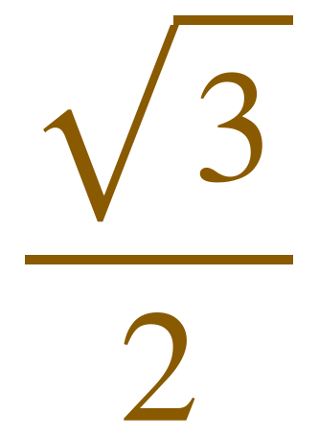
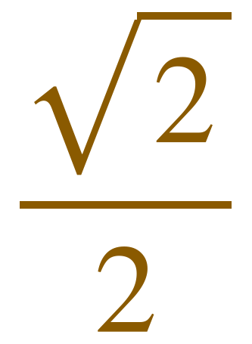





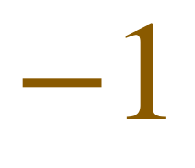

فيما سبق: قيم الدوال للزوايا الخاصة
3-3
⌂ القائمة
سنحتاج إلى هذه القيم في كل أمثلة الدرس — اضغطي على البطاقة لإظهار القيمة
الختام
إثبات المتطابقات
من واقع الحياة
إيجاد القيم
التهيئة

Slide 8
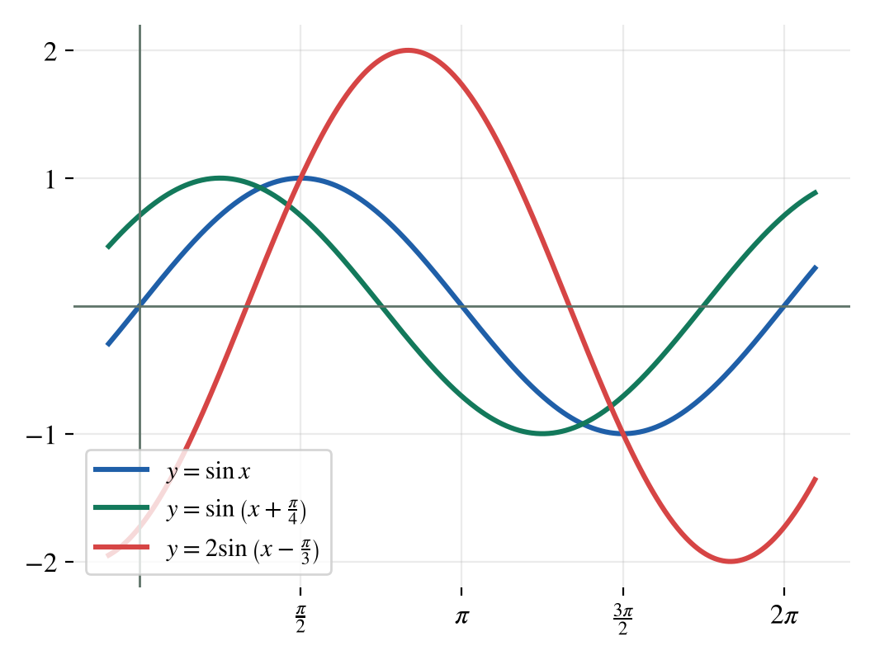
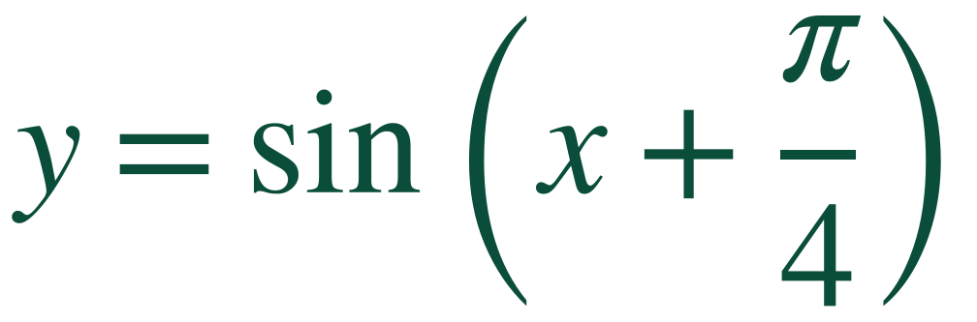
لماذا؟
3-3
⌂ القائمة
هل استعملتِ مزوّد الإنترنت اللاسلكي وفقدتِ الإشارة بينما كنتِ تستعملينه؟
تُسبّب الموجات التي تمر من المكان نفسه وفي الوقت نفسه تداخلًا؛ فيحدث التداخل عندما تتلاقى موجتان فينتج عن ذلك موجة جديدة قد تكون سعتها أكبر أو أصغر من سعة كل من الموجتين المكوّنتين لها.
سؤال للنقاش: كيف نجد القيمة الدقيقة لـ sin 15° ؟
تلميح: 15° = 60° − 45° … هل يمكننا التوزيع مباشرة؟ هذا ما سنتعلّمه اليوم!
📶
سؤال للنقاش 💬
الختام
إثبات المتطابقات
من واقع الحياة
إيجاد القيم
التهيئة

Slide 9
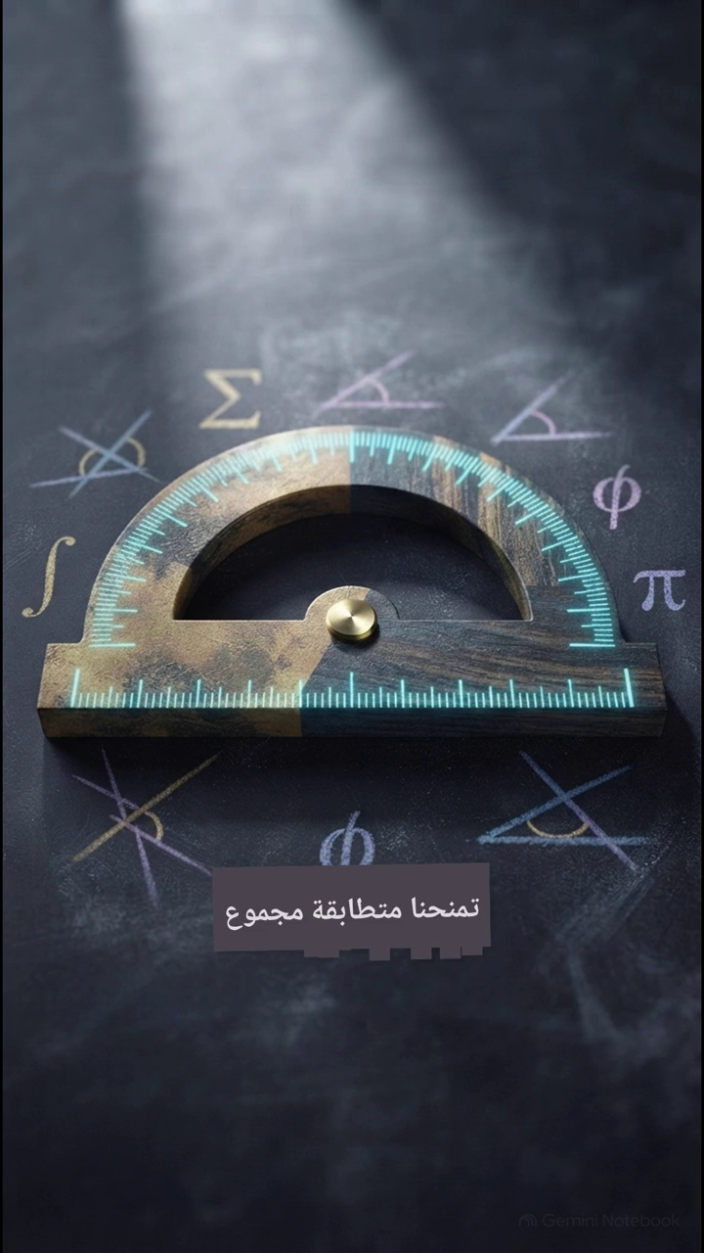
تهيئة: شاهدي المقطع
3-3
⌂ القائمة
شاهدي المقطع، ثم فكّري:
كيف قسّمنا الزاوية 105° إلى زاويتين خاصتين؟
1
هل يمكن أن نقول: sin 105° = sin 60° + sin 45° ؟ لماذا؟
2
ما المتطابقة التي استُعملت لإيجاد sin 105° ؟
3
إظهار الفكرة الرئيسة
اضغطي على المقطع لتشغيله
الختام
إثبات المتطابقات
من واقع الحياة
إيجاد القيم
التهيئة

Slide 10
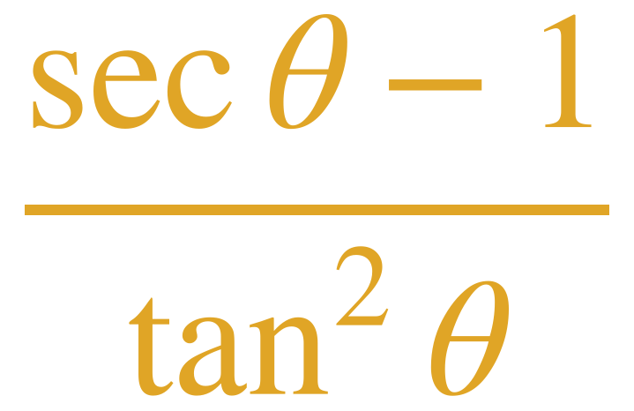
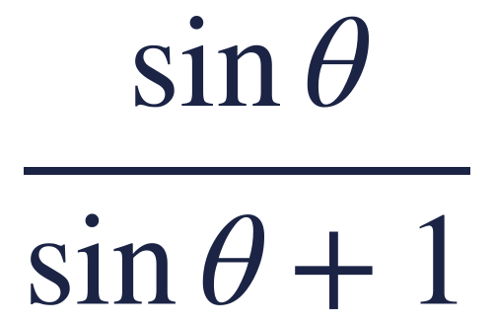
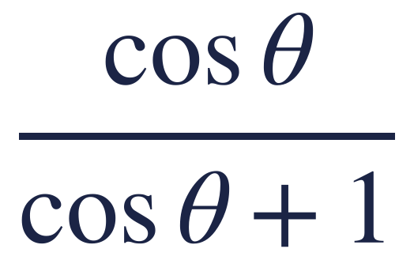
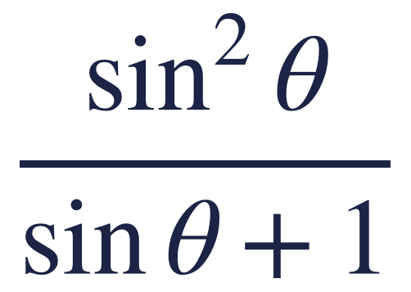

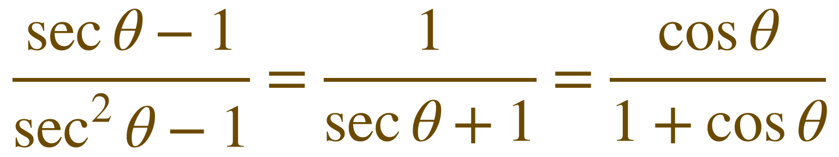
تحصيلي
3-3
⌂ القائمة
أي مما يأتي يكافئ العبارة؟
✗ حاولي
B
✓ أحسنتِ
A
✗ حاولي
D
✗ حاولي
C
الختام
إثبات المتطابقات
من واقع الحياة
إيجاد القيم
التهيئة

Slide 11

إيجاد القيم الدقيقة
01
متطابقات المجموع والفرق • مثال 1 • تحقّقي وتدرّبي
🎯 أجد قيم الجيب وجيب التمام والظل باستعمال متطابقات المجموع والفرق.
⌂ القائمة
ابدئي ◀
الختام
إثبات المتطابقات
من واقع الحياة
إيجاد القيم
✓ التهيئة

Slide 12
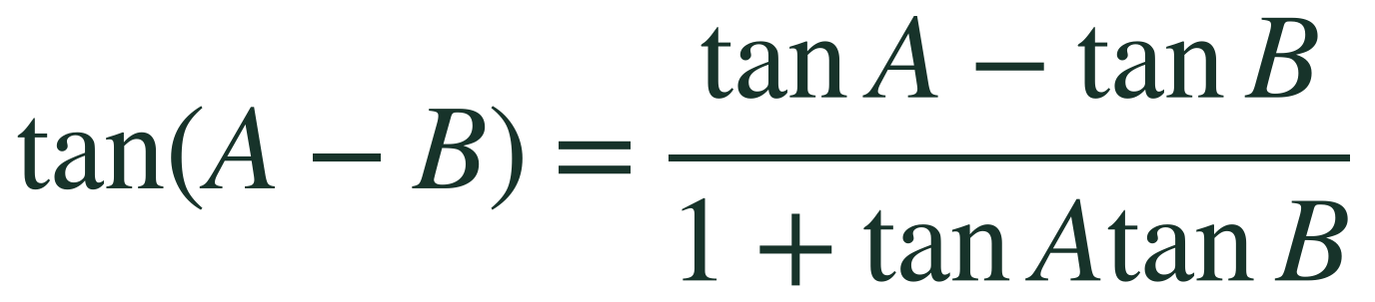
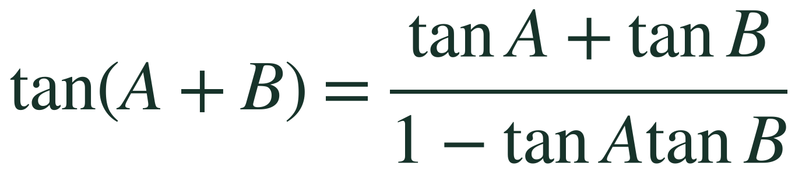
مفهوم أساسي: متطابقات المجموع والفرق
3-3
⌂ القائمة
اضغطي على كل بطاقة لإظهار متطابقاتها
متطابقات الفرق
متطابقات المجموع
؟
؟
انتبهي للإشارات: في جيب التمام تنعكس الإشارة (المجموع ← −، الفرق ← +)، وفي الظل تكون إشارة المقام عكس البسط.
الختام
إثبات المتطابقات
من واقع الحياة
إيجاد القيم
✓ التهيئة

Slide 13
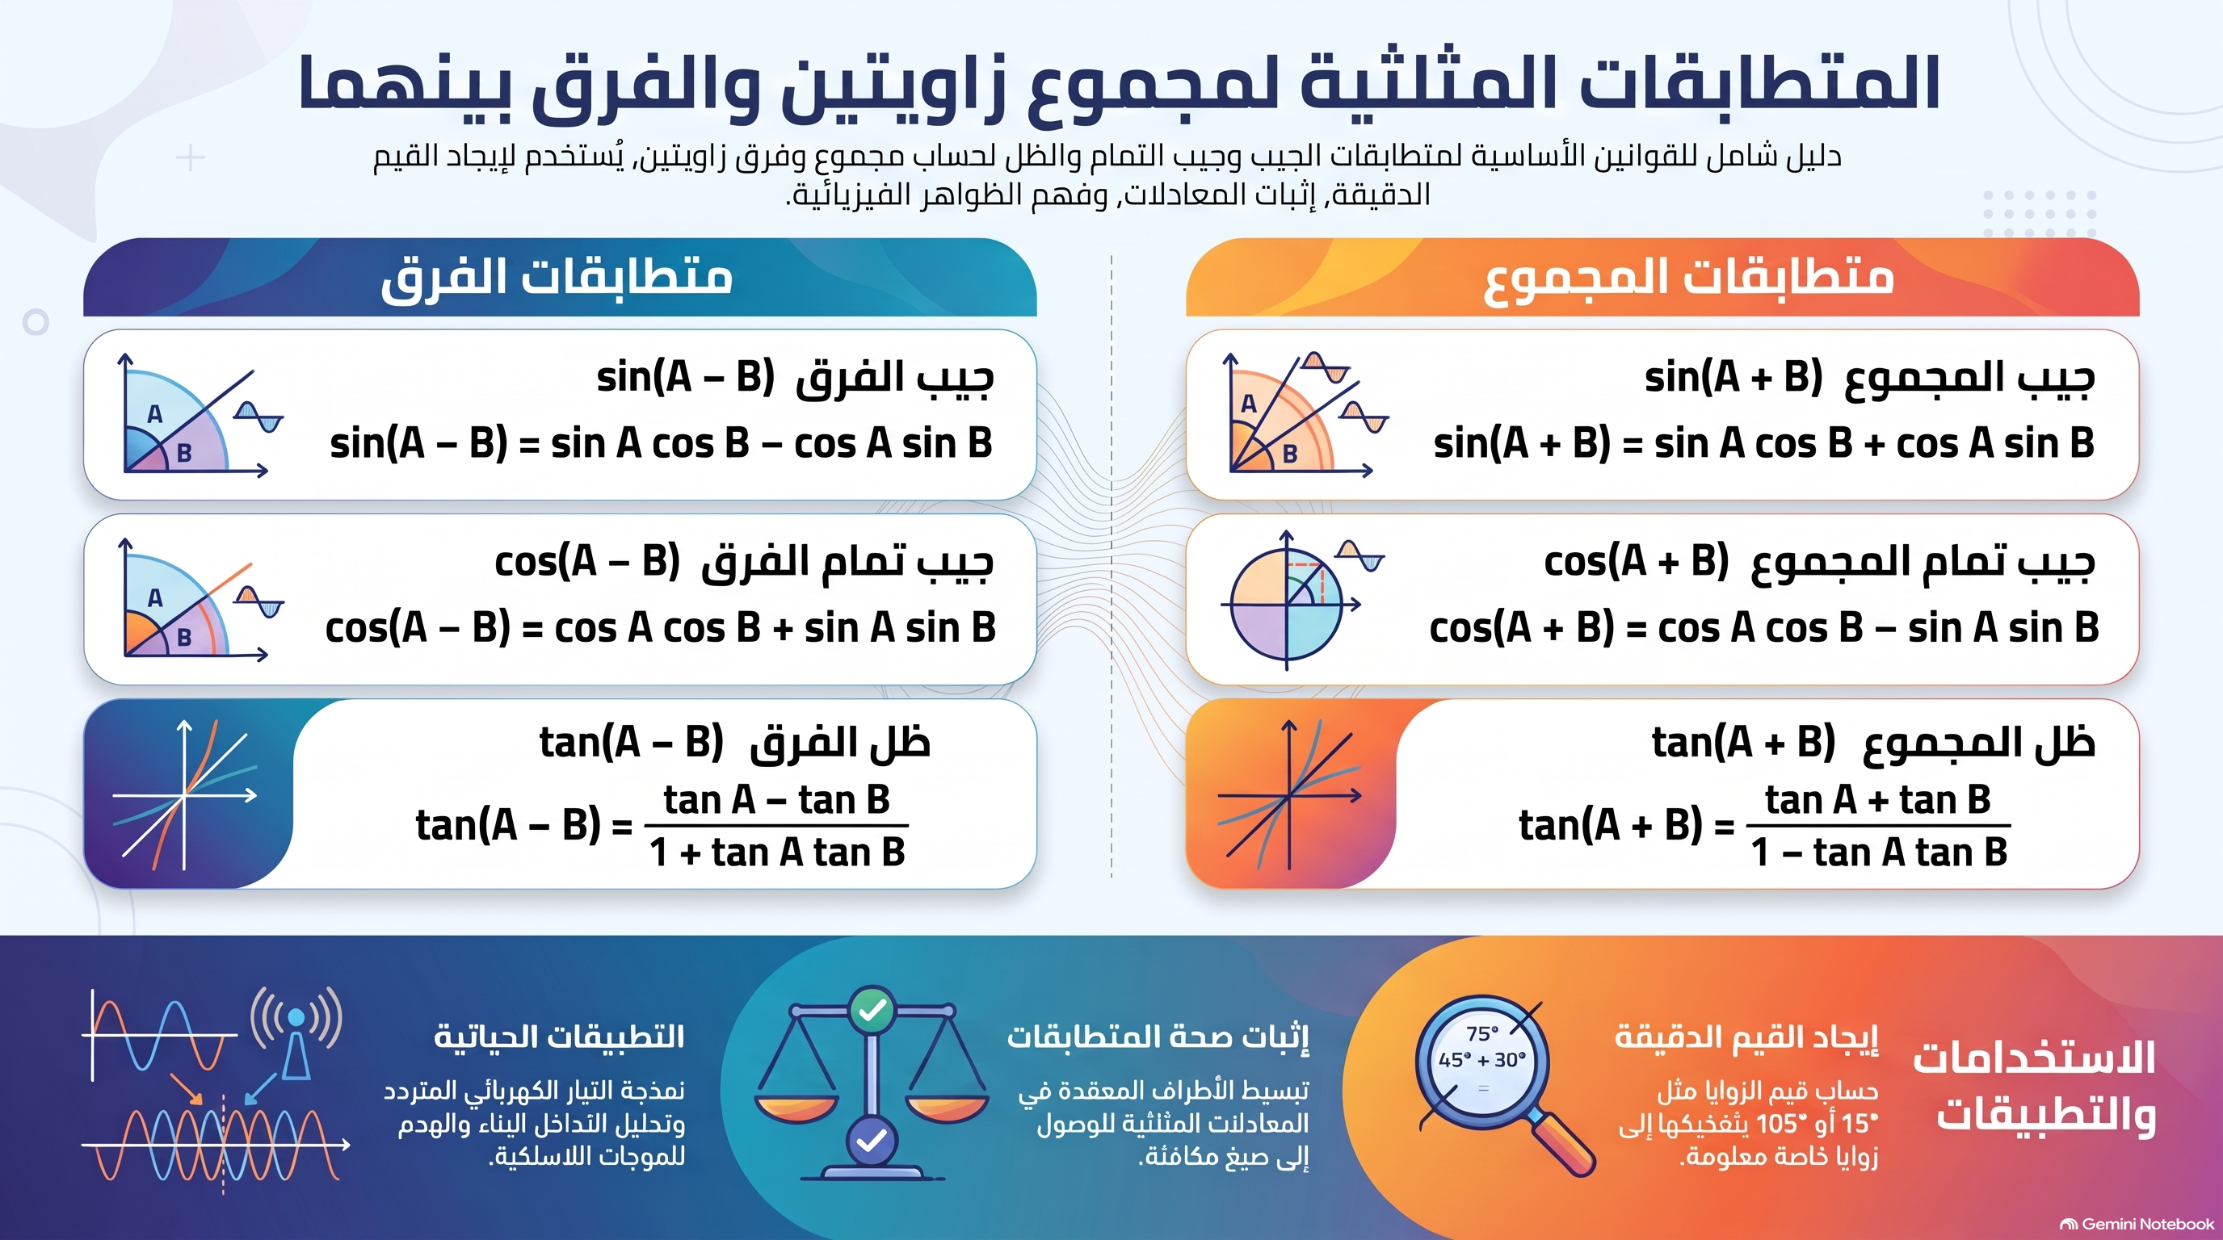
⌂ القائمة
التالي ◀

Slide 14
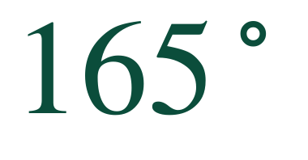








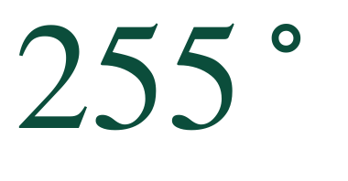
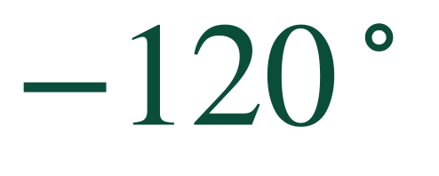

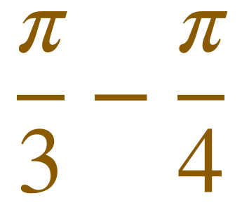
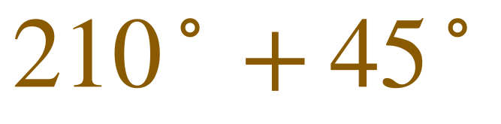

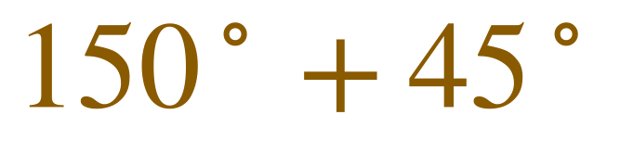
إرشادات للدراسة: كوّني قائمة بالزوايا
3-3
⌂ القائمة
كثير من الزوايا بين 0° و 360° نحصل عليها بجمع زاويتين خاصتين أو طرحهما — اضغطي على البطاقة
القاعدة: اختاري زاويتين من الزوايا الخاصة (30° ، 45° ، 60° ، 90° ، 120° ، 180° …) مجموعهما أو الفرق بينهما يساوي الزاوية المطلوبة.
الختام
إثبات المتطابقات
من واقع الحياة
إيجاد القيم
✓ التهيئة

Slide 15

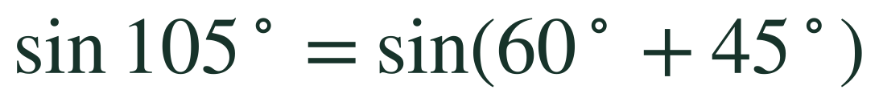
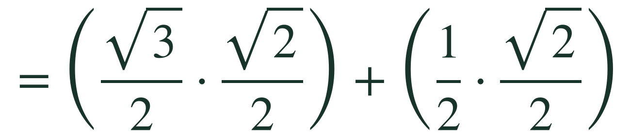
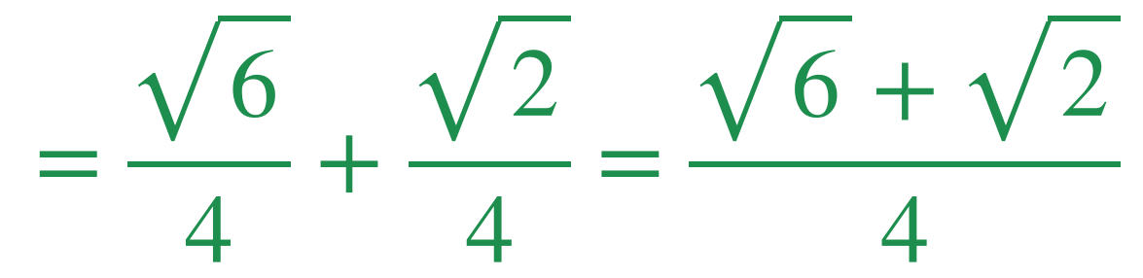
مثال 1 (a): إيجاد القيمة الدقيقة
3-3
⌂ القائمة
✎ مساحة الحل
أوجدي القيمة الدقيقة:
105° = 60° + 45°
1
متطابقة المجموع
2
عوّضي
3
بسّطي
4
▶ الخطوة التالية
الختام
إثبات المتطابقات
من واقع الحياة
إيجاد القيم
✓ التهيئة

Slide 16

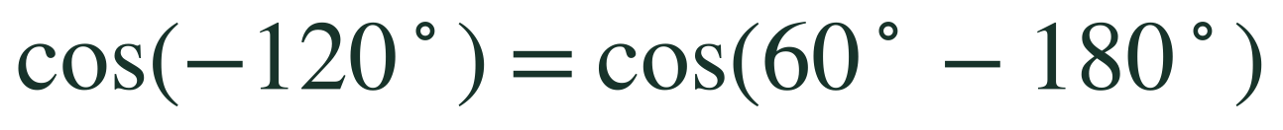
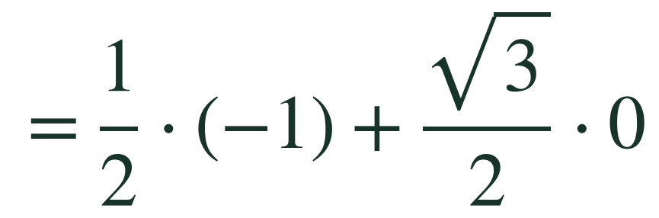
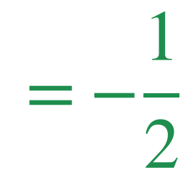
مثال 1 (b): إيجاد القيمة الدقيقة
3-3
⌂ القائمة
✎ مساحة الحل
أوجدي القيمة الدقيقة:
−120° = 60° − 180°
1
متطابقة الفرق
2
عوّضي
3
بسّطي
4
▶ الخطوة التالية
الختام
إثبات المتطابقات
من واقع الحياة
إيجاد القيم
✓ التهيئة

Slide 17

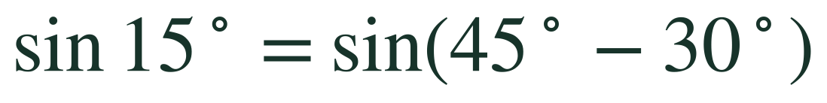
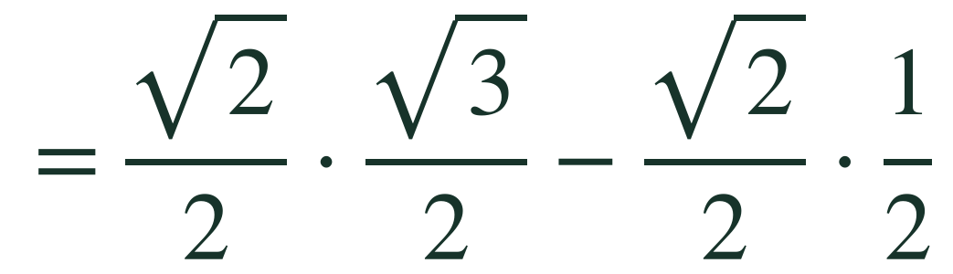
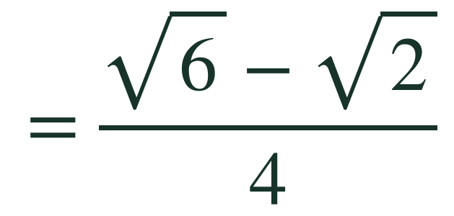
تحقّقي من فهمك (1A)
3-3
⌂ القائمة
✎ مساحة الحل
أوجدي القيمة الدقيقة:
نستعمل متطابقة الفرق:
👁 إظهار الإجابة
الختام
إثبات المتطابقات
من واقع الحياة
إيجاد القيم
✓ التهيئة

Slide 18

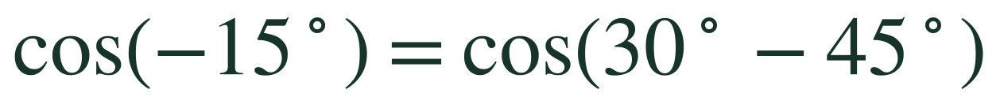
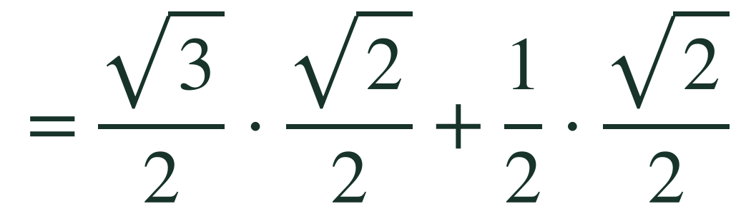
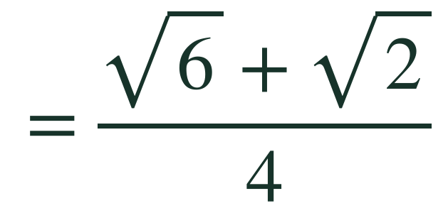
تحقّقي من فهمك (1B)
3-3
⌂ القائمة
✎ مساحة الحل
أوجدي القيمة الدقيقة:
نستعمل متطابقة الفرق:
👁 إظهار الإجابة
الختام
إثبات المتطابقات
من واقع الحياة
إيجاد القيم
✓ التهيئة

Slide 19



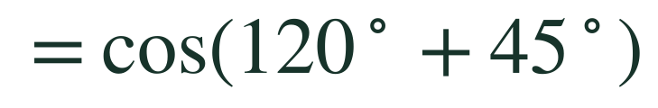
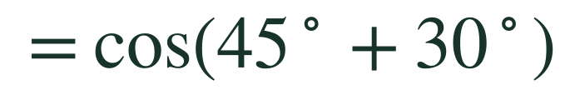
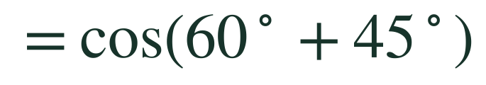
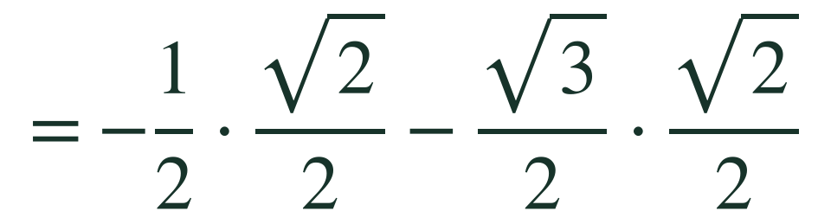
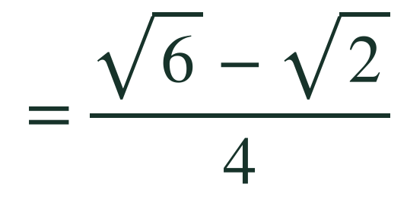
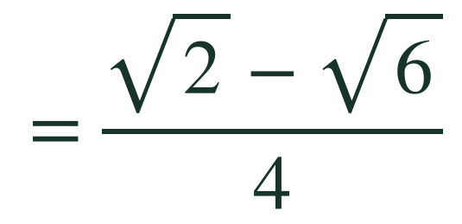
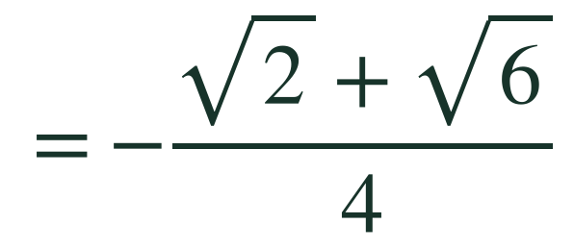
تدرّبي: أوجدي القيمة الدقيقة (مثال 1)
3-3
⌂ القائمة
دون استعمال الآلة الحاسبة، أوجدي القيمة الدقيقة لكل مما يأتي:
3
2
1
✎ الحل
✎ الحل
✎ الحل
إظهار الإجابة
إظهار الإجابة
إظهار الإجابة
الختام
إثبات المتطابقات
من واقع الحياة
إيجاد القيم
✓ التهيئة

Slide 20
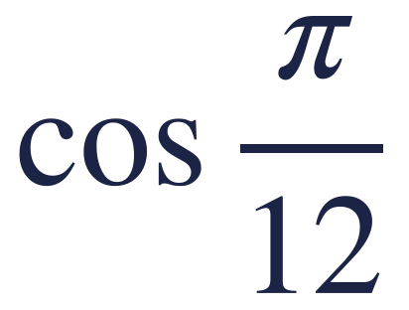


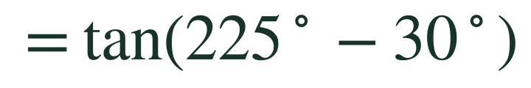
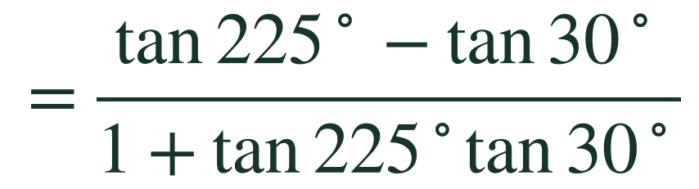
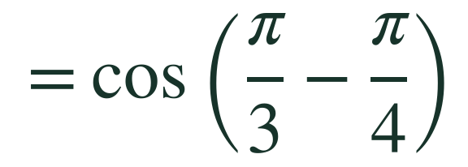
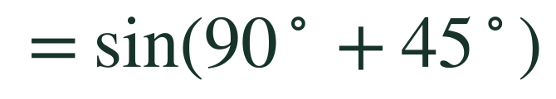
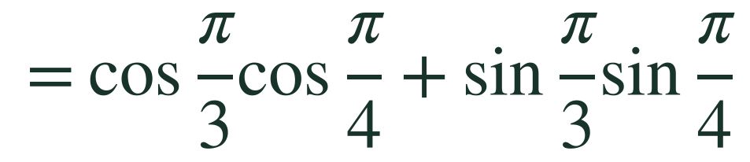
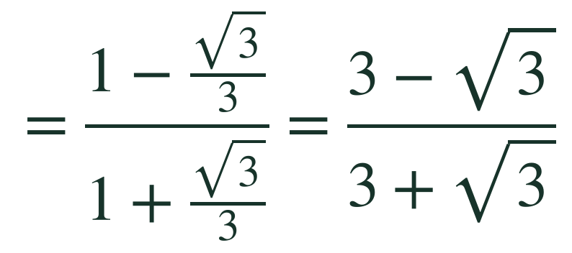
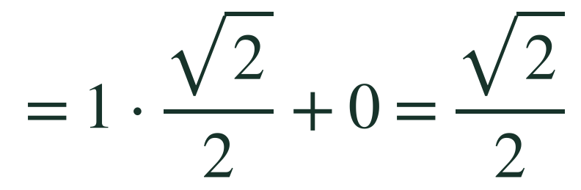
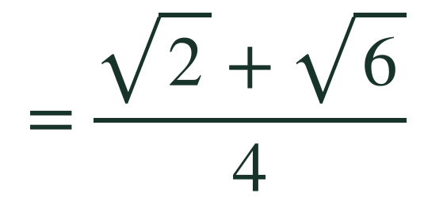
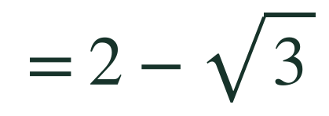
تدرّبي: أوجدي القيمة الدقيقة (مثال 1)
3-3
⌂ القائمة
دون استعمال الآلة الحاسبة، أوجدي القيمة الدقيقة لكل مما يأتي:
8
5
4
✎ الحل
✎ الحل
✎ الحل
إظهار الإجابة
إظهار الإجابة
إظهار الإجابة
الختام
إثبات المتطابقات
من واقع الحياة
إيجاد القيم
✓ التهيئة

Slide 21


بطاقة خروج (الهدف الأول)
3-3
⌂ القائمة
أي مما يأتي يساوي:
✗ حاولي
B
✓ أحسنتِ
A
✗ حاولي
D
✗ حاولي
C
75° = 45° + 30° ، ونستعمل متطابقة جيب المجموع (ولا نجمع الجيوب مباشرة)
الختام
إثبات المتطابقات
من واقع الحياة
إيجاد القيم
✓ التهيئة

Slide 22

من واقع الحياة: الكهرباء
02
استعمال متطابقات المجموع والفرق في حل المسائل
🎯 أوظّف متطابقات المجموع والفرق في حل مسائل وتطبيقات من واقع الحياة.
⌂ القائمة
ابدئي ◀
الختام
إثبات المتطابقات
من واقع الحياة
✓ إيجاد القيم
✓ التهيئة

Slide 23





مثال 2: شدة التيار الكهربائي
3-3
⌂ القائمة
✎ مساحة الحل
شدة التيار بالأمبير:
(a) 165° = 120° + 45°
1
(b) عوّضي
t = 1
2
متطابقة المجموع
3
عوّضي (الزاوية المرجعية 60°)
4
اضربي وبسّطي (أمبير)
5
▶ الخطوة التالية
الختام
إثبات المتطابقات
من واقع الحياة
✓ إيجاد القيم
✓ التهيئة

Slide 24




تحقّقي من فهمك (2)
3-3
⌂ القائمة
✎ مساحة الحل
شدة التيار بالأمبير:
(2A) بالفرق بين زاويتين، (2B) عند t = 1:
2A
2B
👁 إظهار الإجابة
الختام
إثبات المتطابقات
من واقع الحياة
✓ إيجاد القيم
✓ التهيئة

Slide 25

إثبات صحة المتطابقات
03
باستعمال متطابقات المجموع والفرق
🎯 أُثبت صحة المتطابقات المثلثية باستعمال متطابقات المجموع والفرق.
⌂ القائمة
ابدئي ◀
الختام
إثبات المتطابقات
✓ من واقع الحياة
✓ إيجاد القيم
✓ التهيئة

Slide 26





مثال 3 (a): إثبات صحة المتطابقة
3-3
⌂ القائمة
✎ مساحة الحل
أثبتي صحة المتطابقة:
الطرف الأيسر
1
متطابقة الفرق
2
عوّضي
3
بسّطي = الطرف الأيمن
4
▶ الخطوة التالية
الختام
إثبات المتطابقات
✓ من واقع الحياة
✓ إيجاد القيم
✓ التهيئة

Slide 27





مثال 3 (b): إثبات صحة المتطابقة
3-3
⌂ القائمة
✎ مساحة الحل
أثبتي صحة المتطابقة:
الطرف الأيسر
1
متطابقة المجموع
2
عوّضي
3
بسّطي = الطرف الأيمن
4
▶ الخطوة التالية
الختام
إثبات المتطابقات
✓ من واقع الحياة
✓ إيجاد القيم
✓ التهيئة

Slide 28





تحقّقي من فهمك (3A)
3-3
⌂ القائمة
✎ مساحة الحل
أثبتي صحة المتطابقة:
الطرف الأيسر بمتطابقة الفرق:
👁 إظهار الإجابة
الختام
إثبات المتطابقات
✓ من واقع الحياة
✓ إيجاد القيم
✓ التهيئة

Slide 29



تحقّقي من فهمك (3B)
3-3
⌂ القائمة
✎ مساحة الحل
أثبتي صحة المتطابقة:
متطابقة ظل المجموع، و tan(π÷4) = 1:
👁 إظهار الإجابة
الختام
إثبات المتطابقات
✓ من واقع الحياة
✓ إيجاد القيم
✓ التهيئة

Slide 30












تدرّبي: أثبتي صحة كل متطابقة (مثال 3)
3-3
⌂ القائمة
13
12
10
✎ الحل
✎ الحل
✎ الحل
إظهار الإجابة
إظهار الإجابة
إظهار الإجابة
الختام
إثبات المتطابقات
✓ من واقع الحياة
✓ إيجاد القيم
✓ التهيئة

Slide 31









تدرّبي: أثبتي صحة كل متطابقة (مثال 3)
3-3
⌂ القائمة
15
14
11
✎ الحل
✎ الحل
✎ الحل
إظهار الإجابة
إظهار الإجابة
إظهار الإجابة
الختام
إثبات المتطابقات
✓ من واقع الحياة
✓ إيجاد القيم
✓ التهيئة

Slide 32


نشاط: صح أم خطأ؟
3-3
⌂ القائمة
هل كل معادلة مما يأتي متطابقة؟ اضغطي على اختيار الطالبة
خطأ ✗
صح ✓
خطأ ✗
صح ✓
✓ أحسنتِ: متطابقة جيب تمام الفرق
✗ حاولي مرة أخرى
✗ حاولي مرة أخرى
✓ أحسنتِ: مثال مضاد: A = B = 30° ⟵ sin 60° لا يساوي 1
خطأ ✗
صح ✓
خطأ ✗
صح ✓
✓ أحسنتِ: متطابقة جيب الفرق
✗ حاولي مرة أخرى
✗ حاولي مرة أخرى
✓ أحسنتِ: الصحيح: المقام 1 − tan A tan B
الختام
إثبات المتطابقات
✓ من واقع الحياة
✓ إيجاد القيم
✓ التهيئة

Slide 33




تحدّي الأقفال: 1 من 3
3-3
⌂ القائمة
🔒
🔒
🔒
القفل الأول: أوجدي القيمة
✗ حاولي
B
A
✗ حاولي
D
✗ حاولي
C
تلميح: انظري إلى صورة المتطابقة، ثم اكتبي العبارة على صورة دالة واحدة لزاوية خاصة
الختام
إثبات المتطابقات
✓ من واقع الحياة
✓ إيجاد القيم
✓ التهيئة

Slide 34

تحدّي الأقفال: 2 من 3
3-3
⌂ القائمة
🔓
🔒
🔒
القفل الثاني: أوجدي القيمة
✗ حاولي
B
✗ حاولي
A
D
✗ حاولي
C
تلميح: انظري إلى صورة المتطابقة، ثم اكتبي العبارة على صورة دالة واحدة لزاوية خاصة
الختام
إثبات المتطابقات
✓ من واقع الحياة
✓ إيجاد القيم
✓ التهيئة

Slide 35



تحدّي الأقفال: 3 من 3
3-3
⌂ القائمة
🔓
🔓
🔒
القفل الأخير: أوجدي القيمة
B
✗ حاولي
A
✗ حاولي
D
✗ حاولي
C
تلميح: انظري إلى صورة المتطابقة، ثم اكتبي العبارة على صورة دالة واحدة لزاوية خاصة
الختام
إثبات المتطابقات
✓ من واقع الحياة
✓ إيجاد القيم
✓ التهيئة

Slide 36
🎉 فُتحت الأقفال الثلاثة!
🔓
أحسنتنّ! أتقنتنّ متطابقات المجموع والفرق
الخلاصة ◀
الختام
إثبات المتطابقات
✓ من واقع الحياة
✓ إيجاد القيم
✓ التهيئة

Slide 37
خلاصة الدرس
3-3
⌂ القائمة
نكتب الزاوية على صورة مجموع زاويتين خاصتين أو الفرق بينهما.
1
جيب المجموع والفرق: الإشارة نفسها • جيب التمام: الإشارة معكوسة.
2
ظل المجموع: البسط بالإشارة نفسها والمقام بالإشارة المعاكسة.
3
نستعمل متطابقات المجموع والفرق في إثبات صحة متطابقات مثل cos(90° − θ) = sin θ.
4
الختام
✓ إثبات المتطابقات
✓ من واقع الحياة
✓ إيجاد القيم
✓ التهيئة

Slide 38





بطاقة خروج
3-3
⌂ القائمة
ما القيمة الدقيقة للعبارة؟
✓ أحسنتِ
B
✗ حاولي
A
✗ حاولي
D
✗ حاولي
C
الختام
✓ إثبات المتطابقات
✓ من واقع الحياة
✓ إيجاد القيم
✓ التهيئة

Slide 39
أحسنتنّ يا بطلات! ⭐
✍
📚 الواجب: مسائل «تدرّب وحل المسائل»
ص 148 – 149 في كتاب الطالبة
⌂ القائمة
الختام
✓ إثبات المتطابقات
✓ من واقع الحياة
✓ إيجاد القيم
✓ التهيئة

